Slide 1
История Иркутской областной физкультурной организации

Slide 2
Официальной датой рождения Иркутской областной физкультурной организации считается 20 мая 1923 года, когда в Иркутске был открыт первый стадион с деревянными трибунами на полторы тысячи мест.
В 1923-м стала внедряться государственная программа физического воспитания населения.
30 июня в столице Восточной Сибири начал работать губернский совет физической культуры при губисполкоме, который и стал заниматься физическим воспитанием населения и проведением спортивных мероприятий.

Slide 3
Иркутский спорт начинается с кружка «Орёл». В скором времени появились новые спортивные клубы — «Спарта», «Унион», «Сильный пролетарий», яхт-клуб, «Динамо», «Свердловский транспортник», клуб Октябрьской революции — КОР.
Уже через год состоялся первый губернский праздник физкультуры: в середине сентября 1924 года на городском стадионе соревновались пять иркутских и столько же уездных команд из Усолья-Сибирского, Тулуна, Черемхова, Нижнеудинска и Зимы.

Slide 4
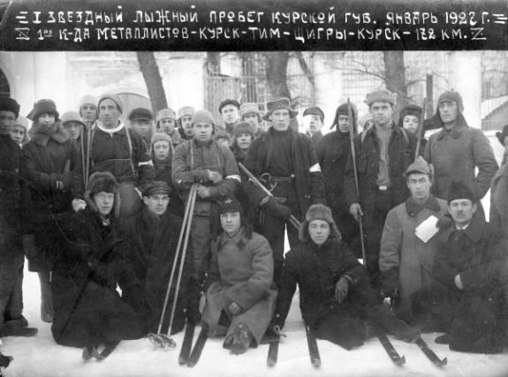
Необычайной популярностью пользовались в те годы так называемые «Звёздно-лыжные пробеги», первый из которых пришёлся на 1927 год. В нём приняли участие 59 человек из семи команд, а победитель определялся по странному и непонятному для нас сегодня критерию — количеству человеко-вёрст. Так вот, в том первом пробеге победила команда Черемхова.

Slide 5
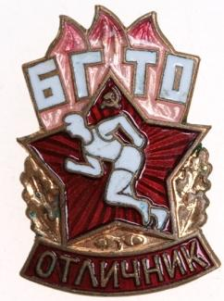
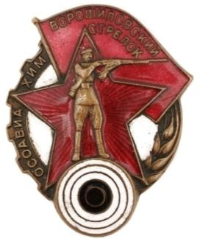
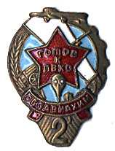
В 1930-е годы значки БГТО, ГТО, ПВХО, ГСО, «Ворошиловский стрелок» носили наравне с орденами и медалями. Но вместе с тем парни и девчата словно испытывали себя на прочность, выдержку и смелость. Чего стоит, например, труднейший велопробег Иркутск — Отпор (на границе с Китаем) в 1936 году, когда четыре девушки из «Динамо» — Б. Мощицкая, А. Самойлова, В. Белькова и Т. Сивкова — преодолели 1500 километров.

Slide 6
В 1930-е годы были организованы лыжный поход спортсменов по маршруту Якутск – Иркутск протяжённостью 3000 километров, пятимесячный лыжный переход иркутских красноармейцев Шевченко, Куликова, Барышникова и Егорова под руководством ответственного секретаря спортивного общества «Динамо» Попова, стартовавших 30 ноября 1934 года в Нижнеангарске на Байкале и финишировавших 15 апреля 1935 года в Мурманске. А первому капитану женской хоккейной команды А. Рязанцевой, занимавшейся к тому же лёгкой атлетикой, волейболом, велоспортом, коньками, лыжами, верховой ездой, ничего не стоило собрать девчат и «сбегать» на велосипедах до Братска...

Slide 7
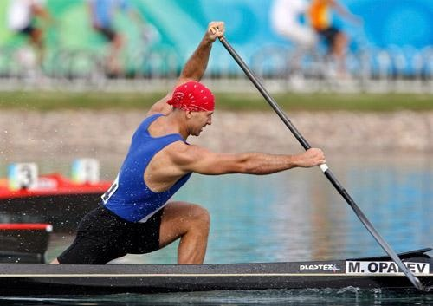
Дебют спортсменов Приангарья на всесоюзной арене пришёлся на 1928 год: на первой Всесоюзной спартакиаде в Москве выступал Степан Гусев — он участвовал в соревнованиях гребцов. Впрочем, тогда каждый из атлетов выступал как минимум в трёх-четырёх видах спорта. Тот же Гусев был отличным лыжником.

Slide 8
В 1929 году в Иркутске был открыт техникум физической культуры, однако скоро сказалось отсутствие материальной базы и техникум был перенесён в Красноярск. Второе его рождение в Приангарье приходится на 1943 год. Среди воспитанников техникума немало победителей и призёров Олимпиад, чемпионатов мира и Европы, Советского Союза и России.

Slide 9
В первые же дни ВОв добровольцами ушли на фронт многие спортсмены Приангарья — среди них борец Евгений Михайлов, легкоатлет Абрам Яжемский, председатель областного спорткомитета Владимир Давыдов. В специальные лыжные батальоны Красной Армии было направлено 4140 физкультурников и спортсменов. В разгар битвы под Москвой на фронт прибыли 80 спортсменов-лыжников, 150 наиболее подготовленных парней из Иркутской области сражались с врагом в партизанских отрядах. Многие спортсмены-фронтовики были награждены орденами и медалями — среди них динамовцы Дмитрий Непомнящий, Александр Гостенский, Николай Лимонов. В боях под Москвой в лыжном батальоне погиб смертью храбрых Пётр Харченко, прекрасный лыжник и футболист, с успехом защищавший честь иркутских команд в 1930-е годы.

Slide 10
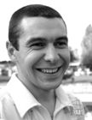
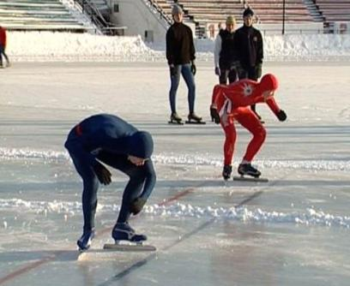
Даже в 1943 году, когда бушевала война, на центральном стадионе «Авангард» в Иркутске проходили матчи по хоккею с мячом. А уже в 1946 году в Омск на первые послевоенные соревнования отправились 120 иркутян. В том же году на состязаниях по конькобежному спорту в Алма-Ате Вера Муратова первой из иркутских спортсменов получила звание мастера спорта. Несколько позднее этого же звания был удостоен Лев Клыпин.

Slide 11
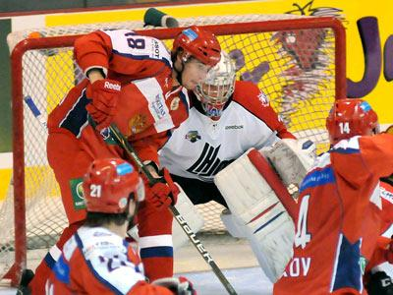
Несколько поколений иркутских конькобежцев с благодарностью вспоминают о Степане Васильевиче Гусеве. Этот удивительный человек не только стоял у истоков хоккея с мячом в Приангарье, был первым вратарём сборной города. И уже с 1952 года частыми гостями в Иркутске стали сборные команды СССР по конькобежному спорту и хоккею с мячом.

Slide 12
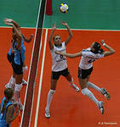
Выдающимся достижением иркутского спорта тех лет стало выступление женской волейбольной команды «Спартак» под руководством Ольги Григорьевны Ивановой. Одиннадцать раз спартаковки становились чемпионками России, неоднократно завоёвывали медали первенства Советского Союза.

Slide 13
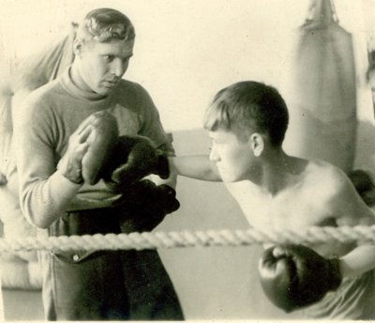
Достойное место в истории иркутского спорта занимает основоположник бокса в Приангарье Вадим Хардин, вернувшийся в родной город сразу после войны. В честь замечательного человека и тренера в Иркутске уже много лет проводится турнир юных мастеров кожаной перчатки на призы Хардина.

Slide 14
В 1964 году на Олимпиаде в Токио отличилась воспитанница Ольги Ивановой, волейболистка иркутского «Спартака» Нелли Абрамова, завоевавшая вместе со сборной СССР серебряную медаль.
В конце 1950-х — начале 1960-х иркутский спорт во весь голос заявил о себе на всесоюзной арене. Помимо женского волейбольного «Спартака» в чемпионатах страны участвовали футбольная команда «Энергия», «Локомотив» (хоккей с мячом), мужская волейбольная команда «Динамо». Успешно выступали конькобежцы, борцы, стрелки, легкоатлеты, велосипедисты.

Slide 15
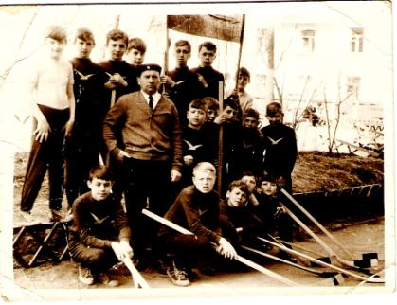
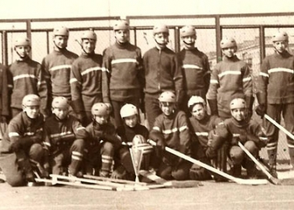
В число ведущих команд республики прочно вошли волейбольная команда «Динамо», футбольная «Звезда», хоккейный «Локомотив», баскетбольный ДСК, заявили о себе команды из Ангарска — «Ангара» (футбол) и «Ермак» (хоккей с шайбой).
Любители спорта хорошо знали Николая Григорьевича Ополева, дядю Колю, который воспитал не одно поколение мальчишек. Его «Вымпел» не раз становился победителем и призёром областных и всесоюзных турниров по хоккею с мячом на приз клуба «Плетёный мяч».
Ангарская «Чайка» под руководством ещё одного фронтовика, Льва Александровича Анисимова, отлично выступала в турнирах по хоккею с шайбой.
Геннадий Лебедев вместе со своими мальчишками из тулунского «Уголька» вышел на всесоюзную арену в тех же соревнованиях на приз клуба «Золотая шайба».

Slide 16
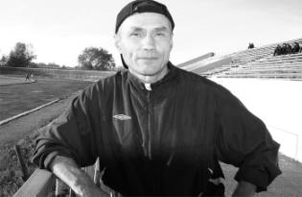
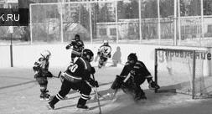
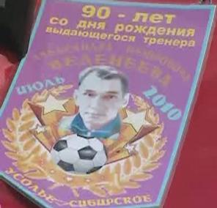
Много побед со своей хоккейной дружиной «Маяк» одержал Геннадий Барабаш из Усолья-Сибирского, а иркутская «Олимпия» под руководством Сергея Огородникова произвела настоящий фурор в юношеском хоккее страны.
Ну, и как же не вспомнить замечательного тренера Александра Петровича Веденеева, который начинал работать с юными футболистами ещё в 1960-х годах и подготовил много известных мастеров. Именно у таких, преданных делу, наставников, как Веденеев, Ополев, Анисимов, всё лучшее перенимали их последователи.

Slide 17
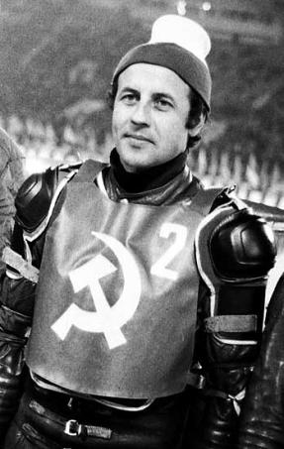
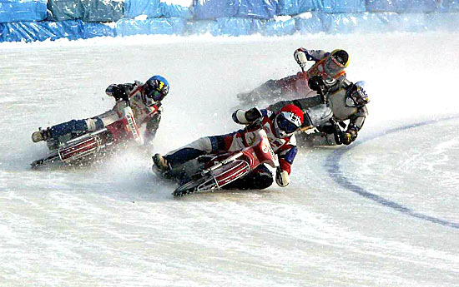
Любители спорта конца 1970-х помнят замечательного спортсмена, двукратного чемпиона мира по мотогонкам на льду Анатолия Гладышева. Трагическая случайность оборвала его жизнь — он погиб на ледяной дорожке, в одном из заездов чемпионата мира, всего в двух шагах от третьей своей золотой медали за победу в командном зачёте.

Slide 18
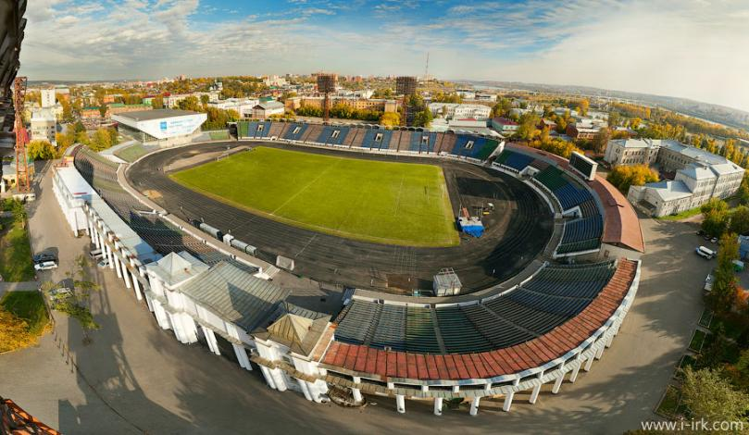
В 1980-е годы Иркутск становится местом проведения различных международных соревнований — по настольному теннису на призы журнала «Олимпийская панорама», по художественной гимнастике на призы журнала «Советская женщина», по классической борьбе памяти Поддубного.

Slide 19
Олимпийцы Иркутской области

Slide 20
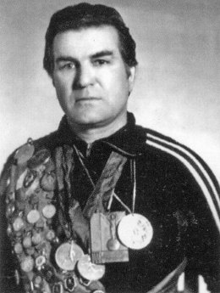
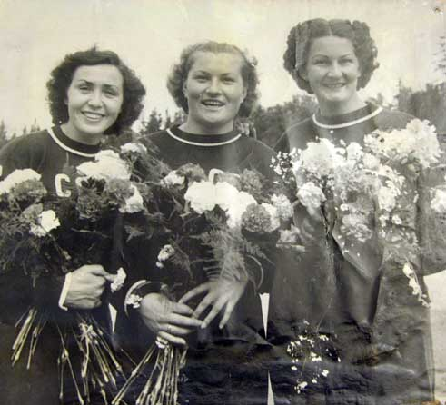
В 1952 году легкоатлеты Георгий Ивакин и Елизавета Багрянцева, первые из иркутян, приняли участие в Олимпийских играх в Хельсинки. Багрянцева завоевала серебряную медаль в метании диска.

Slide 21
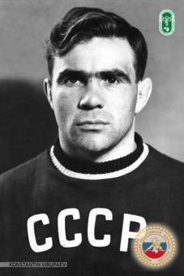
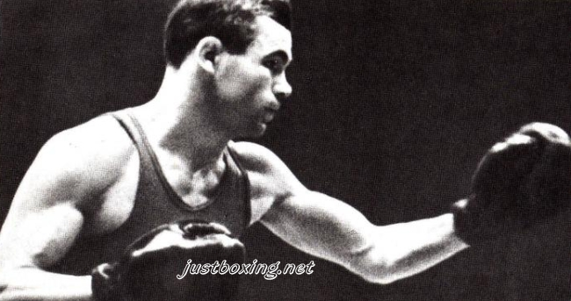
В 1956 году в Иркутск «приехала» первая золотая олимпийская медаль — в Мельбурне «золото» завоевал борец Константин Вырупаев. Ещё одним олимпийским чемпионом стал боксёр Владимир Сафронов. Спустя четыре года, уже в Риме, Константин Вырупаев завоевал вторую свою олимпийскую медаль, на этот раз бронзовую.

Slide 22
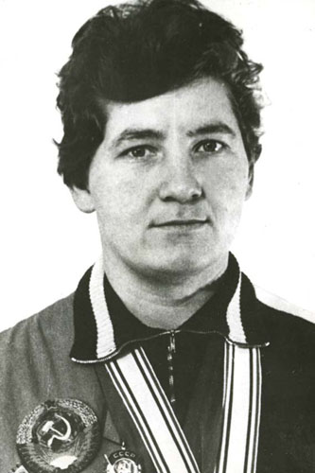
Обладательница полного комплекта наград Олимпийских игр Наталья Чижова – бронза в 1968 году, золото в 1972-ом и серебро в 1976-ом. Она четырежды становилась чемпионкой Европы летом и еще трижды зимой. Наталья Владимировна родилась в 1945 году в Усолье-Сибирском и стала первой спортсменкой, пославшая ядро за 20-метровую отметку. Всего ей принадлежит 9 мировых рекордов.

Slide 23
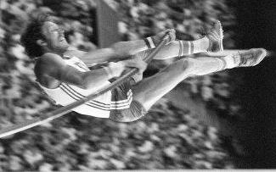
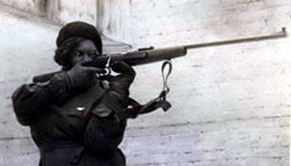
Небывалый подъём физкультурного и спортивного движения вызвала подготовка к ХХII Олимпийским играм в Москве. Имена таких спортсменов, как Галина Корзун (пулевая стрельба), Константин Волков и Александр Крупский (прыжки с шестом), Татьяна Гойшик и Александр Стасевич, Ольга и Александр Золотарёвы (спринтерский бег), Лидия Шикота (стрельба из лука), были широко известны по всей стране.

Slide 24
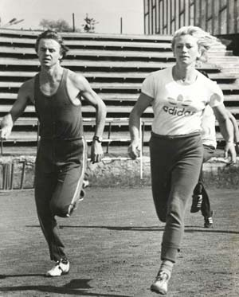
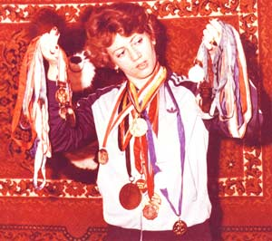
Впервые в истории иркутского спорта на летнюю Олимпиаду поехали сразу трое спортсменов. Прекрасно выступила Татьяна Гойшик, ставшая олимпийской чемпионкой в эстафетном беге 4×400 метров. Успех землячки поддержал Константин Волков, готовившийся к Олимпиаде под руководством своего отца Юрия Николаевича Волкова, — в секторе для прыжков с шестом он завоевал серебряную медаль.

Slide 25
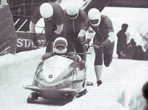
Успех «летних» олимпийцев словно вдохновил мастеров зимних видов спорта. Во весь голос заявили о себе саночники Братска, с которыми плодотворно работал Вячеслав Величко. Для многих специалистов стало откровением то, что на зимние Олимпийские игры в Сараево поехали сразу двое братчан — Валерий Дудин и Наталья Лисица. В острой, драматичной борьбе Дудин сумел завоевать бронзовую медаль, Лисица была десятой.

Slide 26
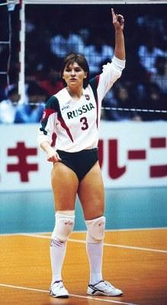
55 золотых медалей завоевали в Сеуле спортсмены СССР и к одной из них самое прямое отношение имеет уроженка Приангарья. Воспитанница братской школы волейбола Марина Никулина свои первые шаги в спортивной карьере делала в иркутском «Политехнике».
На Олимпиаду 1988 года наша землячка отправилась в роли лидера национальной сборной, капитана команды. В столице Южной Кореи советские волейболистки проиграли только на старте предварительного турнира, японкам (2:3). Далее лишь победы: 3:0 — с местной дружиной, с командами ГДР и КНР и 3:2 (в финале) — со сборной Перу.
Через четыре года в испанской Барселоне Марина Никулина вновь выходила на площадку — на сей раз в составе сборной СНГ. Итог — серебряная медаль.

Slide 27
На юбилейных XXV Олимпийских играх, которые в 1992 году состоялись в Барселоне для иркутского спорта эти соревнования были отмечены двумя событиями. Первое оставило у поклонников спорта горький осадок: в результате закулисных игр великолепная гимнастка, будущая абсолютная чемпионка мира Оксана Костина была лишена права выступить на главном старте четырехлетия. В Испанию она все-таки поехала, но только в качестве запасной.

Slide 28
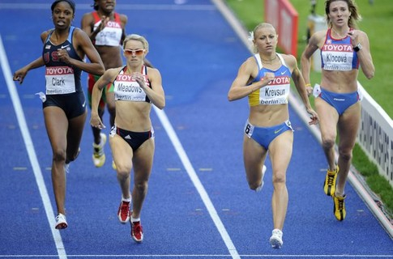
А вот другое событие оказалось из разряда приятных сюрпризов. Многоборка Ирина Белова, на олимпийском стадионе Барселоны сумела показать все, на что в тот момент была способна. Особенно ей удались прыжок в длину (6.82) и забег на два круга (800 метров) — 2.05,08. На финише самого трудного вида легкой атлетики дерзкая сибирячка проиграла только действующей олимпийской чемпионке — знаменитой американке Джекки Джойнер-Керси.
Результат по итогам семи видов — 6845 очков, который позволил Ирине Беловой подняться на вторую ступень олимпийского пьедестала, до сих пор входит в десятку лучших в отечественном спорте.

Slide 29
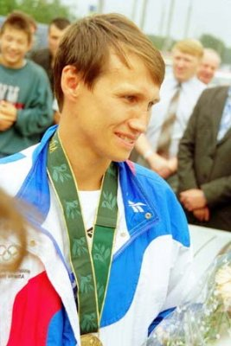
Дебют Альберта Пакеева на главном спортивном форуме планеты должен был состояться еще в 1988 году, но молодого перспективного боксера из Усолья-Сибирского, сенсационно выигравшего чемпионат СССР, в последний момент решили заменить на более опытного мастера. В итоге за олимпийской наградой ему довелось отправиться только спустя восемь лет.
В итоге Альберт Пакеев вернулся с бронзовой медалью.

Slide 30
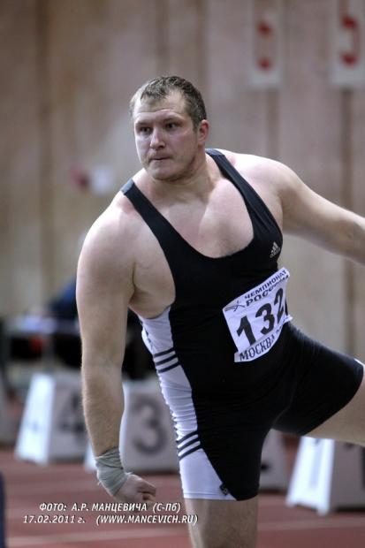
Олимпийскую дорогу для иркутских толкателей ядра проторил в Атланте Евгений Пальчиков. С тех пор подопечные тренеров Игоря Бражника и Юрия Рыбина — неизменные участники всех летних Игр. Правда, конкуренция в секторе для толкания ядра такова, что пройти сквозь сито квалификации нашим богатырям долгое время не удавалось. Лишь в Пекине неприятную тенденцию нарушил Иван Юшков.

Slide 31
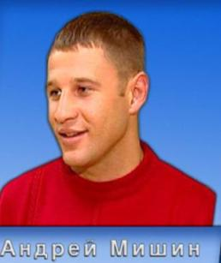
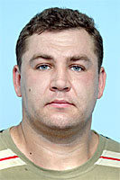
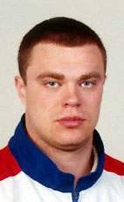
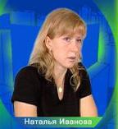
В 2000 году Олимпиаду вновь сослали на самый дальний материк — Австралию. Эстафету Мельбурна спустя 44 года подхватил Сидней. Официально Приангарье на этих играх представляли впервые сразу четыре спортсмена. Причем все выступали в разных видах спорта: боксер Андрей Мишин, легкоатлет Павел Чумаченко, тяжелоатлет Евгений Шишлянников и тхэквондистка Наталья Иванова.

Slide 32
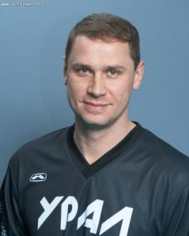
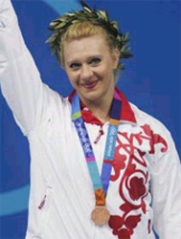
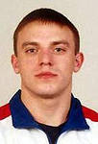
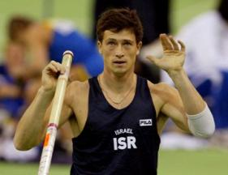
В составе волейбольной сборной России серебро завоевал на площадке Евгений Митьков, родившийся в Шелехове и там же начинавший свое восхождение к спортивным вершинам. А на тяжелоатлетическом помосте в категории до 63 кг награду добыла братчанка Валентина Попова. Участниками Игр 2000 года также стали экс-зиминец — тяжелоатлет Алексей Бортков (до 62 кг) — и экс-иркутянин, прыгун с шестом Александр Авербух (он представлял цвета сборной Израиля).

Slide 33
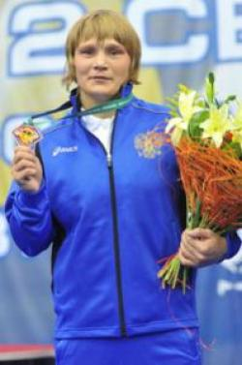
Олимпиада -2012 в Лондоне
Хороший результат на Олимпиаде в вольной борьбе среди женщин показала сибирячка из Республики Бурятия, представлявшая Москву, Любовь Волосова. В весовой категории до 63 кг она завоевала бронзовую медаль. В поединке за награду она одолела Монику Эву Михалик из Польши.

Slide 34
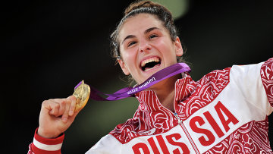
Олимпиада -2012 в Лондоне
Наталья Воробьева в вольной борьбе стала первой олимпийской чемпионкой в истории России. Наталья Воробьева, родившаяся в Тулуне, стала олимпийской чемпионкой. Эту самую ценную медаль она завоевала эффектно, уложив всех без исключения соперниц на лопатки. Наталья Воробьева - первая в истории России олимпийская чемпионка в женской борьбе. Наша спортсменка дебютантка сборной, сейчас она выступает за Санкт-Петербург. Золотая медаль Натальи Воробьевой стала решающей в общем медальном зачете Олимпиады-2012. Эта была двенадцатая награда. Она позволила обогнать России Южную Корею и стабильно занять четвертую позицию в рейтинге.

Slide 35
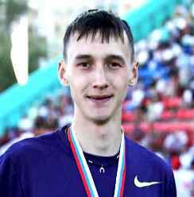
Олимпиада -2012 в Лондоне
Можно гордиться и выступлением Владимира Краснова. В эстафете 4 по 400 сборная России стартовала на седьмой дорожке. После первого этапа мы пятые, второго - четвертые и третьего, где бежал братчанин Владимир Краснов, - третьи. Именно наш легкоатлет увеличил отрыв от соперников. И итоге время российской "четверки" - 3 минуты 2 сотых секунды. Максим Дылдин, Денис Алексеев, Владимир Краснов и Павел Тренихин вышли в конец.

Slide 36
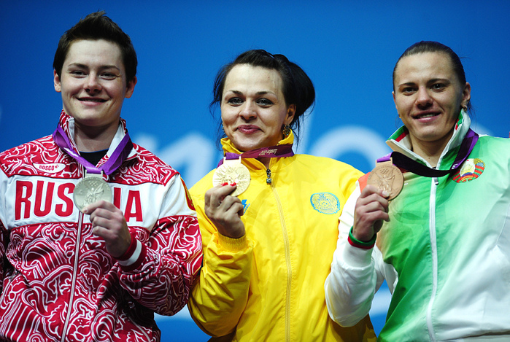
Олимпиада -2012 в Лондоне
Первой из сибирячек выступала уроженка города Зима Светлана Подобедова. В седьмой день Олимпиады в Лондоне, тяжелоатлетка, двукратная чемпионка мира, мировая рекордсменка (75 кг) в сумме двоеборья набрала 291 кг и завоевала золотую олимпийскую медаль, а также стала олимпийской рекордсменкой в толчке, показав результат в 261 кг. На Олимпиаде спортсменка выступала за Казахстан.

Slide 37
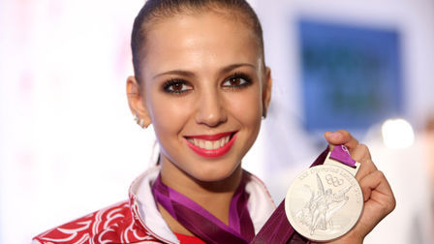
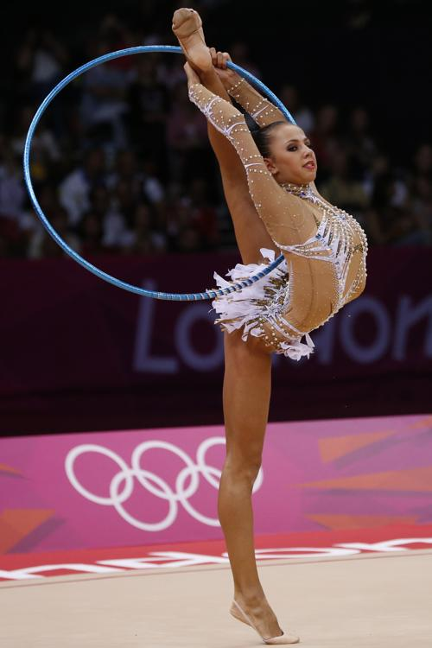
Дарья Дмитриева -серебряный призер Олимпиады-2012 в Лондоне

